Slide 1

让应用轻松获得成功
Firebase in Android

Slide 2
前世今生
Firebase创立于2011年，是一家为用户提供轻便、低延迟的应用API开发服务的创业公司。其产品可以方便工程师在移动应用和网站之间存储和同步数据。
总部位于旧金山，主要为苹果iPhone和搭载谷歌Android系统的智能手机提供服务，它还可以简化离线应用的开发流程
在2014年10月Google宣布收购Firebase，所有成员都将加入Google。在被收购前已经有11万开发人员正在使用这一平台。

Slide 3
扩展及影响
Google为移动应用开发者们提供了大量的云服务，而该公司于2014年收购的Firebase，也变成了面向移动开发者的一体化平台。此前，Firebase就已经为移动应用开发者们提供了特定的平台和SDK。不过现在，这项服务已经极大地扩展、带来了一众全新的功能、并与其它工具实现了更深入的云集成——Google在今年召开的I/O 2016大会上发布了全新的Firebase。
Google I/O 2016大会推出全新的Firebase平台后，开发者反响强烈。Google一年半前收购Firebase时后者团队仅26人，按照Google的作风，收购后的公司品牌就要关掉。至今收购而保留下来的品牌并不多，除非收购前品牌影响力很大，比如Nest、Android，都是特别大体量的产品。Firebase能够保留下品牌，足见这个产品的影响力。

Slide 4
快速移动
Firebase 是一个移动平台，可以帮助您快速开发高品质应用，扩大用户群，并赚取更多收益。Firebase 由多种互补功能组成，您可以自行组合和匹配这些功能以满足自己的需求。

Slide 5
Analytics
Firebase Analytics 是一款免费的应用测量解决方案，该解决方案可以提供关于应用使用量和用户参与度的数据分析。
Firebase 的核心是 Firebase Analytics，这是一项免费且无限制的分析解决方案。从单一信息中心查看用户行为和衡量行为特性。
无限制报告 500 种事件类型，分别设有多达 25 种属性
一个信息中心，用于查看用户行为和跨网络广告系列效果
开箱即用的人口统计细分，包括年龄、性别和位置
将原始数据导出到 BigQuery 用于自定义查询

Slide 6
主要功能
无限制报告 | Firebase Analytics 可提供多达 500 种不同事件的无限制报告。
目标设备细分 | 可以基于设备数据、自定义事件或用户属性在 Firebase console 中定义自定义目标设备。 在锁定新功能或通知时，这些目标设备可以与其他 Firebase 功能结合使用。

Slide 7
如何工作
Firebase Analytics 可帮助您了解人们使用您的 iOS 或 Android 应用的方式。 SDK 自动捕获大量的事件和用户属性，同时也允许您定义您自己的自定义事件以衡量对您的业务具有独特意义的内容。
捕获数据后，可在 Firebase 控制台的信息中心中找到它们。 通过此信息中心，您可以详细了解您的数据 — 从摘要数据（如活跃用户数和人口统计）到更详细的数据（如确定最畅销的商品）。
Firebase Analytics 还集成了许多其他 Firebase 功能。 例如，它自动记录与您的 Firebase Notifications 对应的事件，并提供有关每个广告系列的影响的报告。

Slide 8
Firebase Analytics 可帮助您了解您的用户的行为方式，以便您可以就如何推广您的应用制定明智的决策。 查看您的广告系列在自然渠道和付费渠道的绩效，以了解哪个方法对于吸引高价值用户最有效。
如果您需要执行自定义分析或将您的数据与其他源进行结合，您可以将您的 Analytics 数据链接至 BigQuery，其允许您进行更复杂的分析，如查询大型数据集和加入多个数据源。

Slide 9
与其他服务集成
Big Query | 将您的 Firebase Analytics 应用链接至 Big Query，在该服务中您可以对您的整个 Analytics 数据集进行自定义分析，并导入其他数据源。
Firebase Crash Reporting | Firebase Analytics 记录每个崩溃的事件，以便您可以了解不同版本或地区的崩溃率，从而洞悉哪些用户受到影响。 您还可以为经历过多次崩溃的用户创建目标设备，并通过针对该设备的 Firebase Notifications 进行响应。
Firebase Notifications | Firebase Analytics 自动记录与您的 Firebase Notifications 对应的事件，并提供有关每个广告系列的影响的报告。
Firebase Remote Config | 使用 Firebase Analytics 目标设备定义针对不同的目标设备更改应用的行为和外观，无需分发应用的多个版本。
Google 跟踪代码管理器 | 通过将Google 跟踪代码管理器与 Firebase Analytics 集成，在分发您的应用后，您可以在远程通过网络界面管理您的 Firebase Analytics 实现。

Slide 10
实现路径
将您的应用连接到 Firebase | Analytics 很容易入门。只需将 Firebase SDK 添加到新的或现有应用，即会自动开始数据收集。 数小时内，您就可以在 Firebase console 中查看分析数据。
记录自定义数据 | 您可以使用 Analytics 记录对您的应用有意义的自定义事件，如电子商务采购或成就。
创建目标设备 | 您可以在 Firebase console 中定义对您很重要的目标设备。
目标设备 | 使用您的自定义目标设备锁定消息、促销活动或使用其他 Firebase 功能的新应用功能，如 Notifications以及 Remote Config。

Slide 11
Firebase Cloud Messaging
Firebase Cloud Messaging (FCM) 是一种跨平台消息传递解决方案，您可以使用它免费且可靠地传递消息和通知。
使用 FCM，您可以通知客户端应用存在可以同步的新电子邮件或其他数据。 您可以发送通知来重新吸引用户和促进用户留存。 对于即时通讯等用例，一条消息可以将最大 4KB 的负载传送至客户端应用。

Slide 12
主要功能
通用消息定位 | 以三种方式中的任一种将消息分发至您的客户端应用 — 分发至单一设备、设备群组或订阅主题的设备。
数据消息和通知支持 | 传递不超过 2KB 的通知，不超过 4KB 的数据负载，以及发送带通知和数据负载的消息。
从客户端应用使用上游消息传递 | 通过 FCM 可靠而省电的连接通道，将确认消息、聊天信息及其他消息从设备发回至您的服务器。

Slide 13
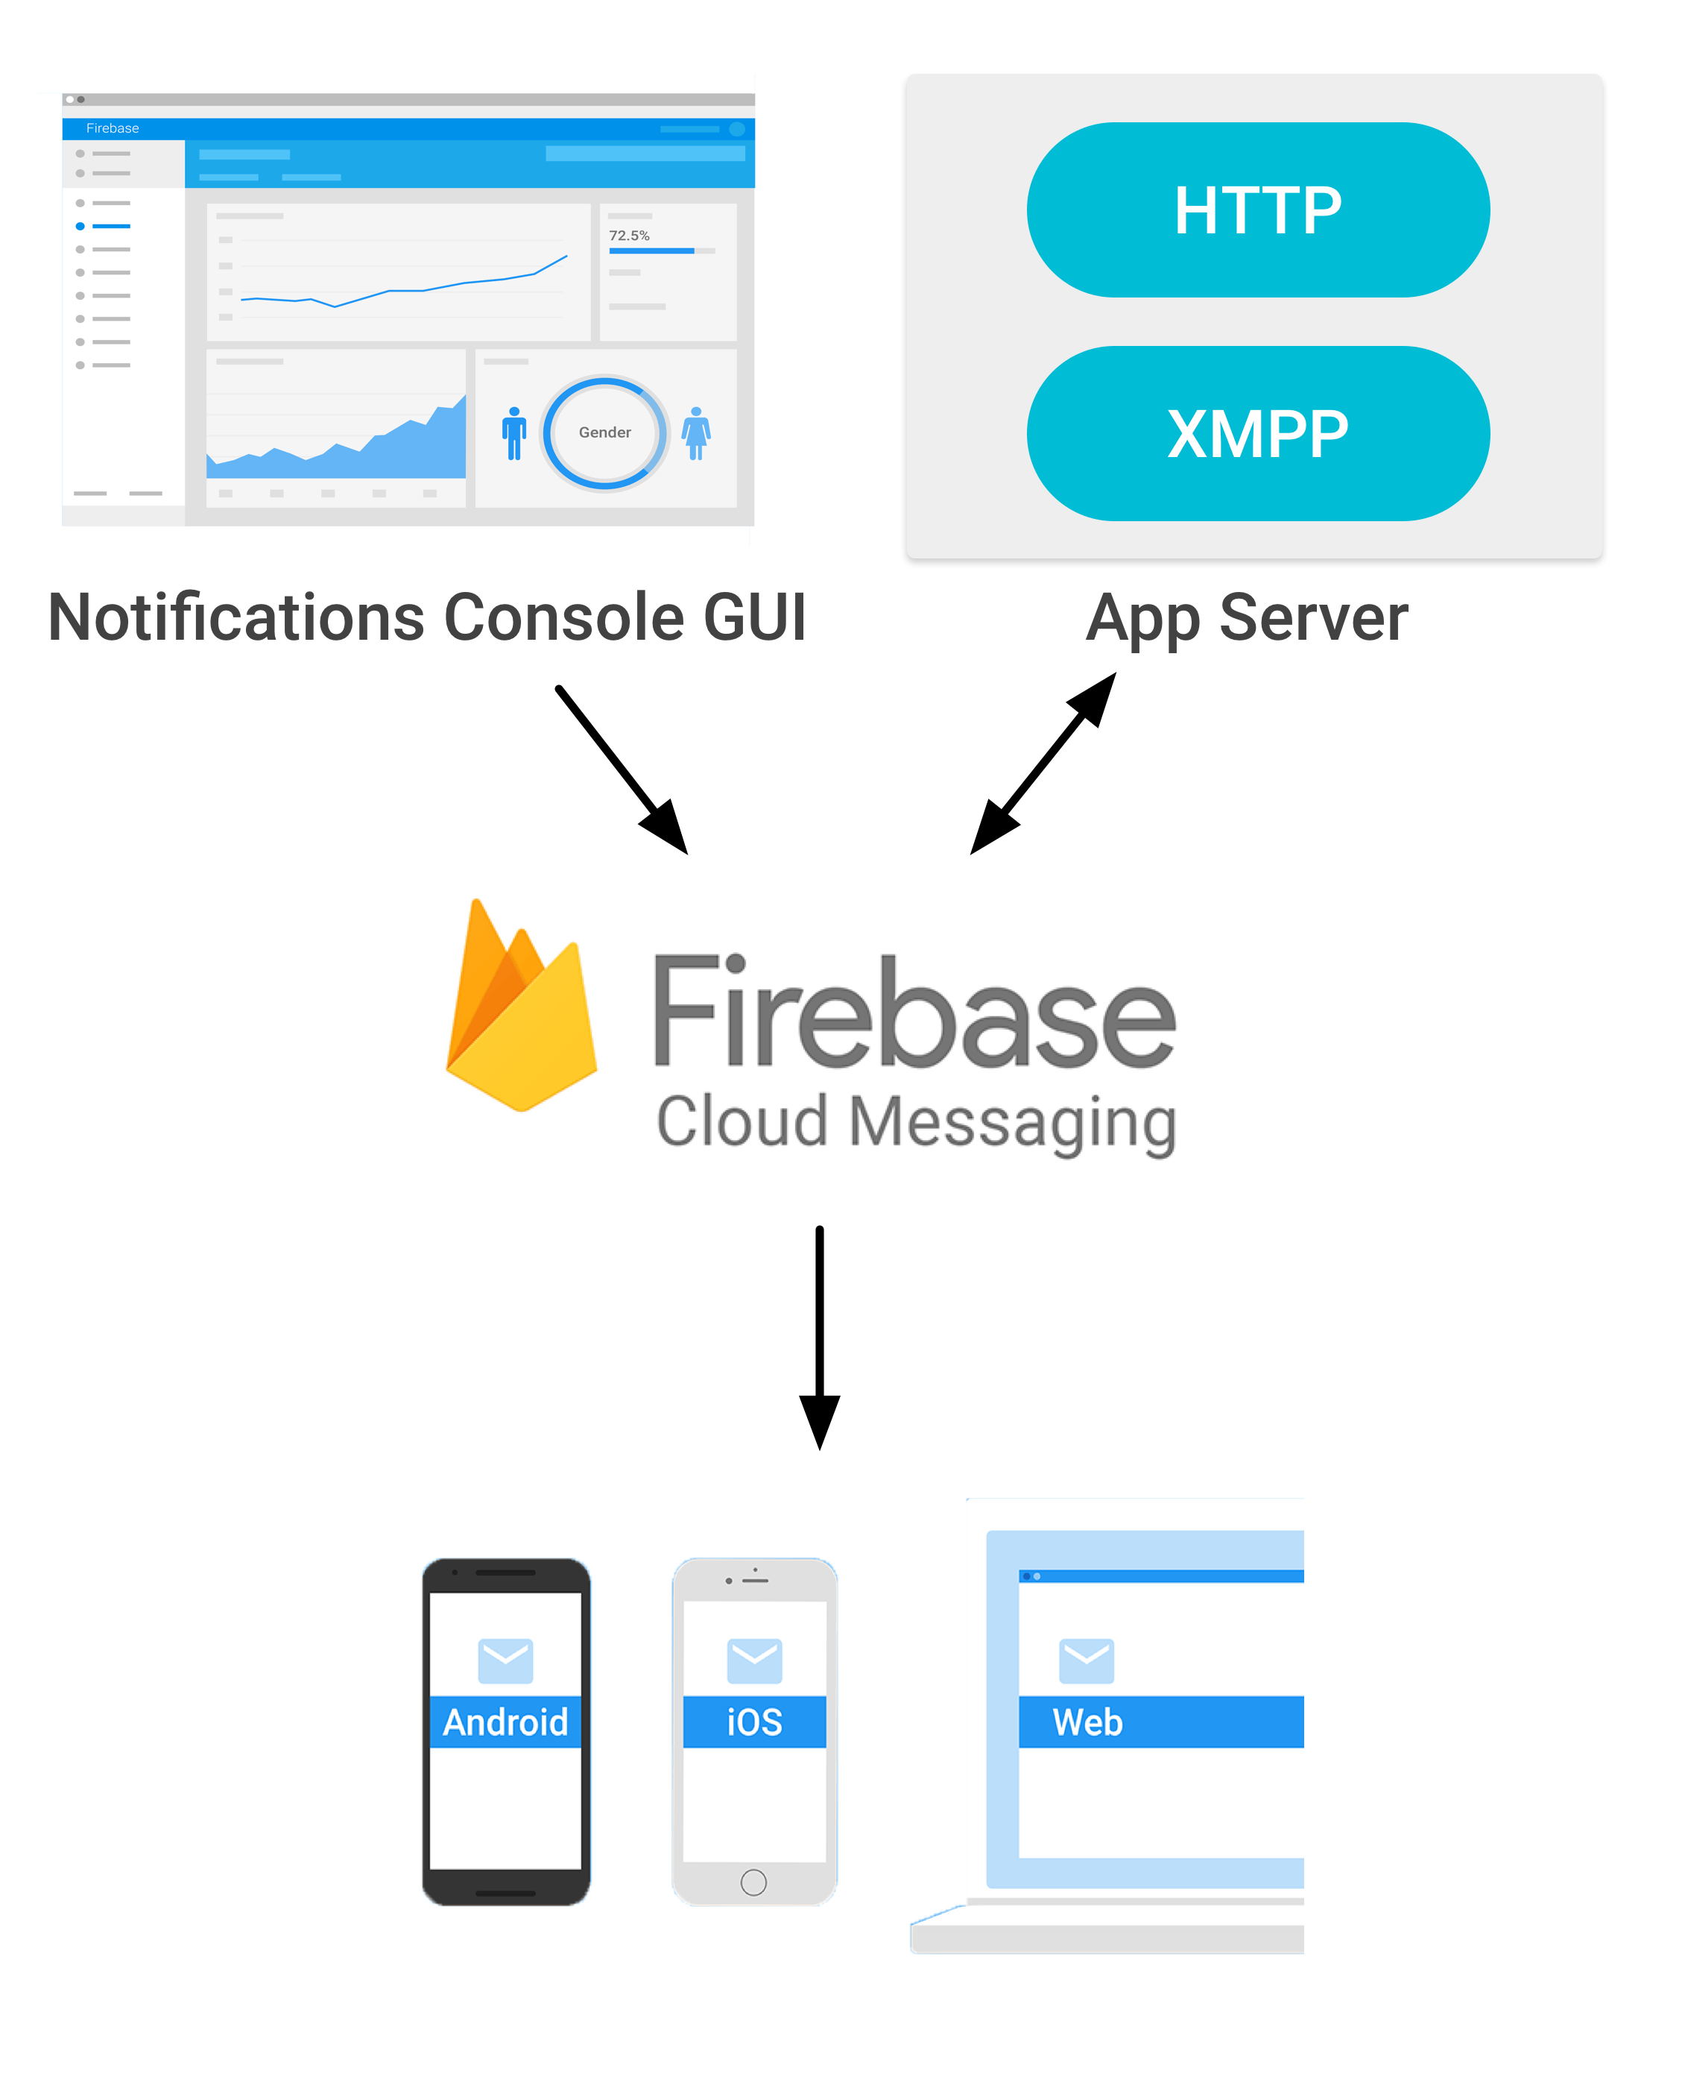
如何工作
一个 FCM 实现包括您的环境中的一个应用服务器（通过 HTTP 或 XMPP 协议与 FCM 交互）和一个客户端应用。 此外， FCM 还包括通知控制台，您可以使用此控制台将通知发送至客户端应用。
Firebase Notifications 基于 Firebase Cloud Messaging 构建并为客户端开发使用相同的 FCM SDK。 要测试或通过强大的内置定向与 Analytics 发送营销或互动消息，您可以使用 Notifications。 对于具有更复杂消息传递要求的部署， FCM 是正确选择。

Slide 14
实现路径
设置 FCM SDK | 根据您的平台的设置说明，在您的应用上设置 Firebase 和 FCM 。
开发您的客户端应用 | 向您的客户端应用添加消息处理、主题订阅逻辑或其他可选功能。 开发期间，您可以从通知控制台轻松地发送测试消息。
开发您的应用服务器 | 确定您希望使用哪些服务器协议与 FCM交互，添加进行身份验证的逻辑，构建发送请求，以及处理响应，等等。 请注意，如果您想从客户端应用使用上游消息传递，则必须使用 XMPP。

Slide 15
Firebase Authentication
大多数应用都需要了解用户的身份。知道用户的身份可以让应用将用户数据安全地保存在云中并跨所有用户设备提供相同的个性化体验。
Firebase Authentication 提供后端服务、易用 SDK 和现成 UI 库来向应用验证用户的身份。它支持使用密码、深受欢迎的联合用户身份提供商（如 Google、Facebook 和 Twitter）等方法进行身份验证。
Firebase Authentication 与其他 Firebase 服务紧密集成，充分利用了行业标准（如 OAuth 2.0 和 OpenID Connect），所以可与您的自定义后端轻松集成。

Slide 16
主要功能
您可以使用 FirebaseUI 作为一种完整访客身份验证解决方案，或使用 Firebase Authentication SDK 手动将一种或几种登录方法集成到您的应用中，让用户登录您的 Firebase 应用。

Slide 17
FirebaseUI（测试版） | 轻松向您的应用添加完整登录系统。FirebaseUI 提供可处理 UI 流程的访客身份验证解决方案，以便用户使用电子邮件地址和密码、Google Sign-In 以及 Facebook 登录方法登录。
基于电子邮件与密码的身份验证 | 使用电子邮件地址与密码对用户进行身份验证。 Firebase Authentication SDK 提供对使用电子邮件地址和密码登录的用户进行控制和管理的方法。 Firebase Authentication 也处理重设密码电子邮件的发送。
联合用户身份提供商集成 | 通过集成联合用户身份提供商来对用户进行身份验证。 Firebase Authentication SDK 提供允许用户以自己的 Google、Facebook、Twitter 和 GitHub 帐户登录的方法。

Slide 18
自定义身份验证系统集成 | 将您应用的现有登录系统连接到 Firebase Authentication SDK，获取对 Firebase Realtime Database 和其他 Firebase 服务的访问权。
匿名身份验证 | 通过创建临时匿名帐户，无需用户先登录，就可使用需要身份验证的 Firebase 功能。 如果该用户以后选择注册，您可将该匿名帐户升级为正常帐户，使该用户能够从离开的位置继续。

Slide 19
如何工作
要使一个用户登录您的应用，您首先得从该用户获取身份验证凭据。 这些凭据可以是用户的电子邮件地址与密码，也可以是联合用户身份提供商生成的 OAuth 令牌。
然后，您将这些凭据传递至 Firebase Authentication SDK。我们的后端服务之后就会验证这些凭据并将响应返回给客户端。
成功登录后，您就可以访问该用户的基本个人资料信息，并可控制该用户对其他 Firebase 产品中存储的数据的访问权。您也可以使用提供的身份验证令牌在您的后端服务中验证用户的身份。
注：默认情况下，经过身份验证的用户可以向 Firebase Realtime Database 和 Firebase Storage 读取和写入数据。 您可以通过修改您的Firebase Database Rules和Storage Security Rules来控制这些用户的访问。

Slide 20
实现路径
使用 FirebaseUI 身份验证（测试版）
设置登录方法 | 对于电子邮件地址与密码登录和任何您想支持的联合用户身份提供商，在 Firebase console 将其启用，完成身份提供商所需的配置，如设置您的 OAuth 重定向网址。
自定义登录 UI | 您可以通过设置 FirebaseUI 选项自定义登录 UI，也可以复制 GitHub 上的代码进一步自定义登录体验。
使用 FirebaseUI 执行登录流程 | 导入 FirebaseUI 库，指定您想支持的登录方法，然后开始 FirebaseUI 登录流程。

Slide 21
使用 Firebase Authentication SDK
设置登录方法 | 对于电子邮件地址与密码登录和任何您想支持的联合用户身份提供商，在 Firebase console 将其启用，完成身份提供商所需的配置，如设置您的 OAuth 重定向网址。
为您登录方法实现 UI 流程 | 对于电子邮件地址和密码登录，实现一个提示用户键入电子邮件地址和密码的流程。 对于联合登录，实现每个提供商所要求的流程。
将用户的凭据传递至 Firebase Authentication SDK | 将用户的电子邮件地址和密码，或从联合用户身份提供商处获得的 OAuth 令牌传递至 Firebase Authentication SDK。

Slide 22
Firebase Realtime Database
存储数据，并与我们的 NoSQL 云数据库同步。数据实时跨所有客户端同步，当您的应用处于离线状态时仍可使用该数据。
Firebase Realtime Database 是一种云托管数据库。数据库将数据存储为 JSON，并以实时方式与每个连接的客户端同步。 当您使用我们的 iOS、Android 和 JavaScript SDK 构建跨平台应用时，您的所有客户端都会分享同一个 Realtime Database 实例，并自动接收更新的最新数据。

Slide 23
主要功能
实时 | Firebase Realtime Database 不是使用通常的 HTTP 请求，而是使用数据同步。每当数据变化时，任何连接的设备都会以毫秒速度收到该更新数据。 提供相互协作、身临其境的体验，不用考虑任何网络代码。
离线 | Firebase 应用即使在离线状态仍保持响应，因为 Firebase Realtime Database SDK 将您的数据保留在磁盘上。 一旦重新建立连接，客户端会立即接收没有接收的任何变化，同步当前服务器状态。
可从客户端设备访问 | Firebase Realtime Database 可以直接从移动设备或网络浏览器访问，所以根本不需要应用服务器。 安全和数据验证均通过 Firebase Realtime Database安全规则进行，该规则是在读取和写入数据时执行的表达式规则。

Slide 24
如何工作
Firebase Realtime Database 允许直接从客户端代码中直接安全访问数据库，因此您能够构建丰富的协作式应用。 数据保留在本地，即使处于离线状态，实时事件仍继续触发，给最终用户提供一种响应式体验。
当设备重新取得连接时， Realtime Database 会将本地数据变化与客户端离线期间发生的远程更新同步，自动合并任何不一致数据。
Realtime Database 含有灵活的基于表达式的规则语言（称为“ Firebase Realtime Database 安全规则”），可以定义如何组织您的数据和何时读取或写入数据。
当与 Firebase Authentication集成时，开发者可以定义什么人可以访问什么数据及其如何访问数据。
Realtime Database 是一种 NoSQL 数据库，因此与关系数据库相比具有不同的优化和功能性。 Realtime Database API 的设计只允许可以快速执行的操作。 这使您能够构建实时性更强的体验，即使服务的用户有数百万，响应性也丝毫不受影响。
因此，重要的是需要考虑用户如何访问您的数据进而进行相应组织。

Slide 25
实现路径
集成 Firebase Realtime Database SDK。 | 通过 Gradle、CococaPods 或脚本包含来快速包含客户端。
创建 Realtime Database 引用。 | 为设置数据或订阅数据变化，请引用您的 JSON 数据，如“users/user:1234/phone_number”。
设置数据和侦听变化。 | 使用此引用写入数据或订阅变化。
启用离线留存。 | 允许将数据写入到设备的本地磁盘，以便离线时使用。
保障数据安全。 | 使用 Firebase Realtime Database 安全规则保障您的数据安全。

Slide 26
Firebase Storage
Firebase Storage 专为需要存储和呈现用户生成的内容（例如照片或视频）的应用开发者构建。
不管网络质量如何，Firebase Storage 都可以为您的 Firebase 应用提供安全的文件上传与下载。 您可以使用它存储图片、音频、视频或其他用户生成的内容。 Firebase Storage 由 Google Cloud Storage 提供支持，后者是一种功能强大、简单和经济高效的对象存储服务。

Slide 27
主要功能
稳健 | 无论网络质量如何，Firebase Storage 都可以执行上传和下载。 上传和下载非常稳健，也就是说，上传和下载可以在停止的地方重启，从而节省您的用户的时间和带宽。
安全 | Firebase Storage 与 Firebase Authentication 集成，可以为开发者提供简单且直观的身份验证。 您可以使用我们的声明性安全模式基于文件名、大小、内容类型和其他元数据允许访问。
可扩展 | Firebase Storage 由 Google Cloud Storage 提供支持，在您的应用开始病毒式传播时可以实现 PB 级规模。 使用与 Snapchat 所用一样的基础架构轻松地从原型扩大到生产。

Slide 28
如何工作
开发者使用 Firebase Storage SDK 可以直接从客户端上传和下载文件。 如果网络连接较差，客户端可以在停止的地方重试操作，节省您的用户的时间和带宽。
Firebase Storage 将您的文件存储在 Google Cloud Storage 存储段中，也就是说，可以通过 Firebase 和 Google Cloud API 访问这些文件。
这样一来，您可以使用 Google 云端平台灵活地通过 Firebase 从移动客户端上传和下载文件，以及进行服务器端处理，例如图片筛选或视频转码。 Firebase Storage 可以自动扩展规模，也就是说，无需从 Firebase Storage 迁移到 Google Cloud Storage 或任何其他提供商。
此集成让您可以直接从 Google Cloud Storage gcloud 客户端内容库访问文件，因此，您可以将 Firebase Storage 与您最喜欢的服务器端语言搭配使用。
要进行更多控制，您还可以使用 Google Cloud Storage XML 和 JSON API。
Firebase Storage 与Firebase Authentication 无缝集成，可以标识用户和提供让您能够在各个文件或成组文件上设置访问控制的声明性安全语言，这样，您可以根据需要将文件设为公开或私有。

Slide 29
实现路径
集成 Firebase Storage SDK。 | 通过 Gradle、CocoaPods 或脚本包含来快速包括客户端。
创建引用。 | 引用文件的路径（例如“images/mountains.png”）以上传、下载或删除文件。
上传或下载。 | 上传或下载至内存中或磁盘上的原生类型。
保护您的文件。 | 使用 Firebase Storage Security Rules 可以保护您的文件。

Slide 30
Firebase Crash Reporting
综合性可操作信息，旨在帮助您
Crash Reporting 创建关于应用中错误的详细报告。错误按组划分为若干堆叠追踪类似的聚类，并按对用户的影响严重程度分类。
除了自动生成报告外，您还可以记录自定义事件，以帮助捕获导致崩溃的步骤。
Crash Reporting 目前正处于测试版发布阶段，在此期间我们解决一些已知问题。

Slide 31
主要功能
监控致命错误和非致命错误 | 监控 iOS 中的致命错误以及 Android 中的致命和非致命错误。 报告按对用户影响的严重程度分类。
收集您诊断问题所需的数据 | 每份报告都含有全面堆叠追踪以及发生错误时的设备特性、性能数据和用户环境。 类似报告自动群集，更加容易识别相关的错误。
集成 Analytics | 捕获的错误设为 Analytics 中的 app_exception 事件，以便您根据看到错误的用户过滤目标受众群体。
免费而简单 | Crash Reporting 免费使用。您将 Firebase 添加至您的应用后，只需要几行代码就能够进行全面错误报告。

Slide 32
实现路径
连接您的应用 | 首先在 Firebase console 中将 Firebase 添加至您的新应用或现有应用。
更新项目依赖项 | 一旦您将必要的依赖项添加到 iOS 上的 Podfile 或 Android 上的 Gradle 文件，便启用了Crash Reporting 。 启用之后， Firebase console 中立即开始显示崩溃数据。
添加自定义日志 | 自定义日志消息是对崩溃报告自动发送的详细信息的补充。 将自定义数据作为字符串传递到 iOS 上的 `FIRCrashLog()` 或 Android 上的 `Crash.log()`，您就会在 Firebase console 中看到结果。

